Slide 1


Slide 3


Slide 4



Slide 5


Slide 6
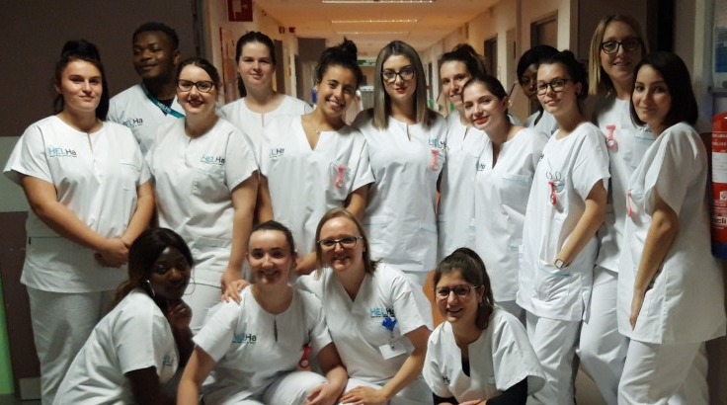
DEVENIR INFIRMIER.E

Slide 7
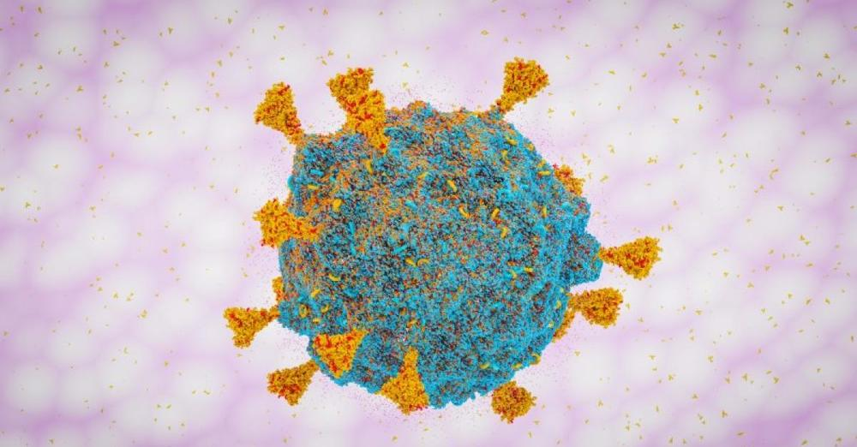

Slide 8
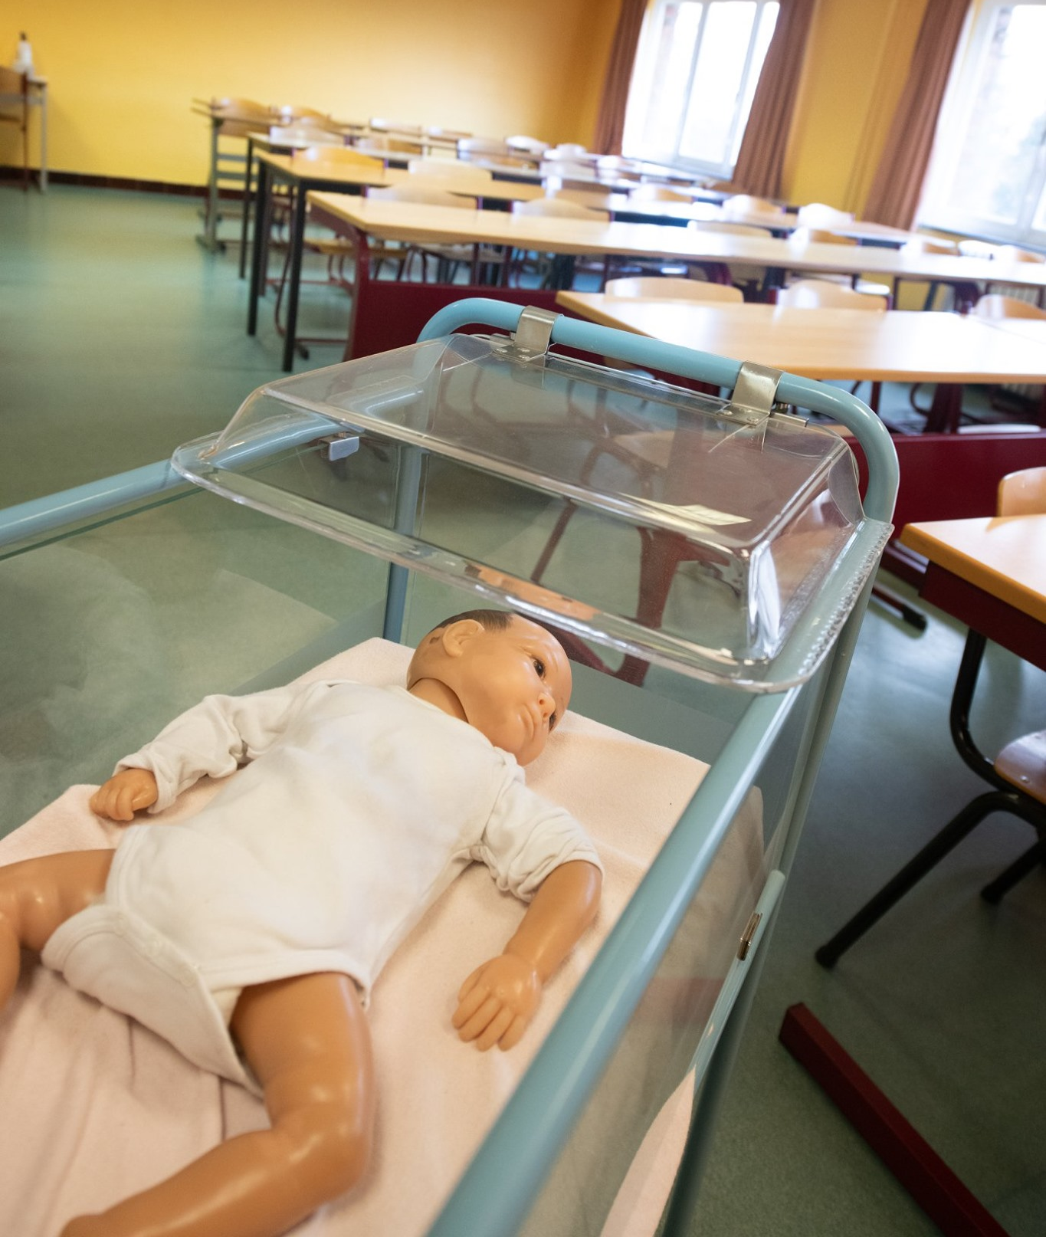

Slide 9
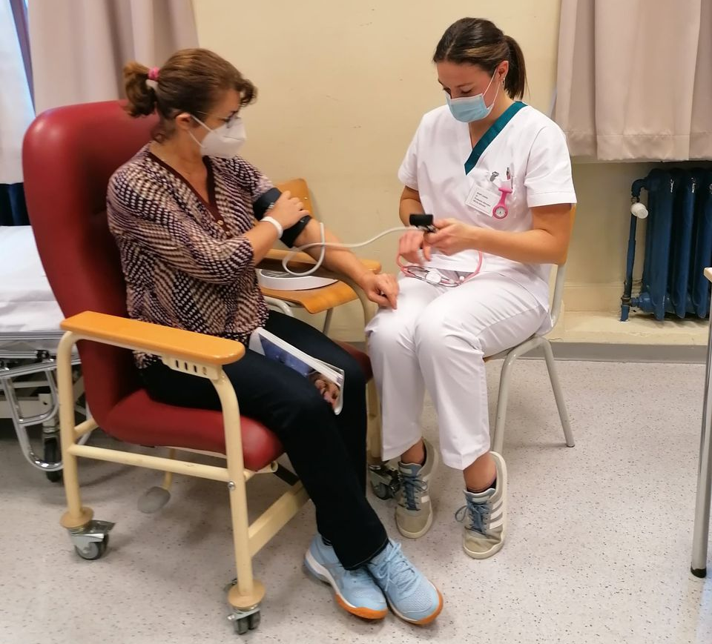
DEVENIR INFIRMIER.E

Slide 10
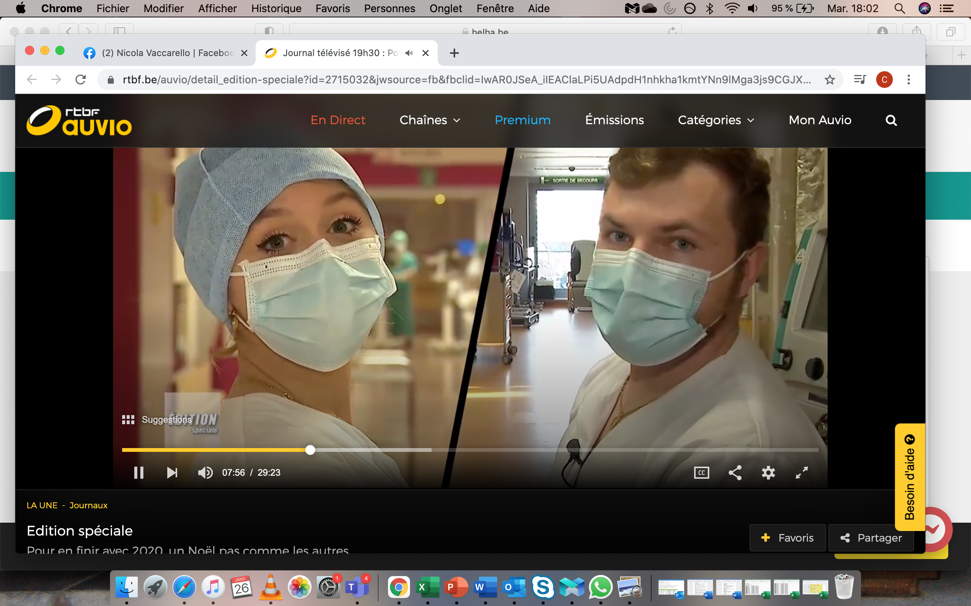
DEVENIR INFIRMIER.E

Slide 11

DEVENIR INFIRMIER.E

Slide 12
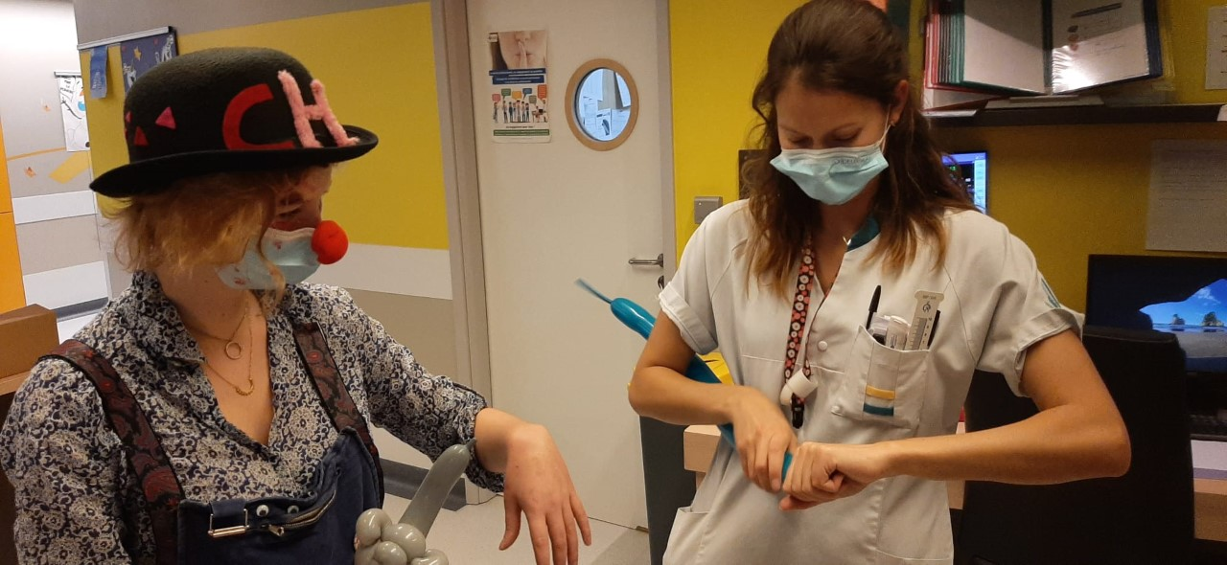
DEVENIR INFIRMIER.E

Slide 13


Slide 14


